Slide 1
Alquiler Vehículos
Unai Navarro Cirion

Slide 2

Introducción
Aplicación móvil para el alquiler de vehículos, desarrollada en Android utilizando Kotlin. La aplicación permite a los usuarios iniciar sesión, “registrarse”, consultar vehículos y “editar” las propiedades del vehículo.
Además, la app cuenta con modo claro y modo oscuro, adaptándose automáticamente a la configuración del sistema del dispositivo para ofrecer una experiencia visual cómoda y agradable en cualquier entorno de luz. Asimismo, incluye soporte multi idioma en castellano e inglés, permitiendo que los usuarios interactúen con la aplicación en su idioma preferido.

Slide 3
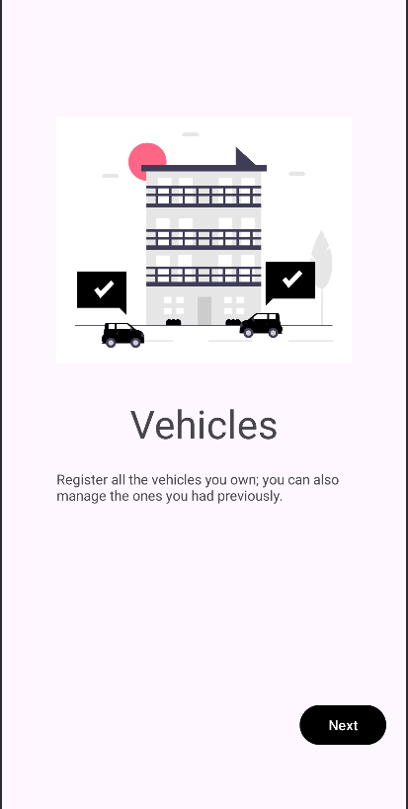
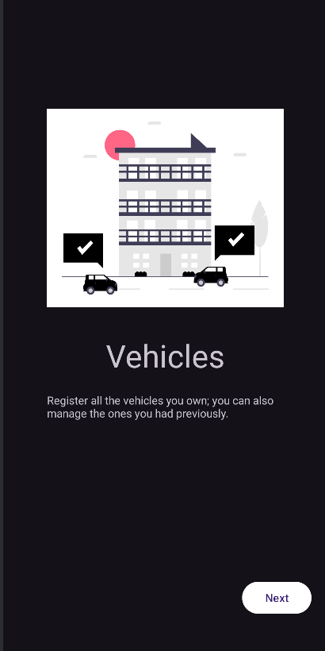
Pantalla principal
Esta es la primera pantalla que ve el usuario al abrir la aplicación.
Cuenta con un diseño minimalista y profesional.
El subtítulo explica brevemente su funcionalidad.
Al pulsar el botón muestra la siguiente pantalla.

Slide 4
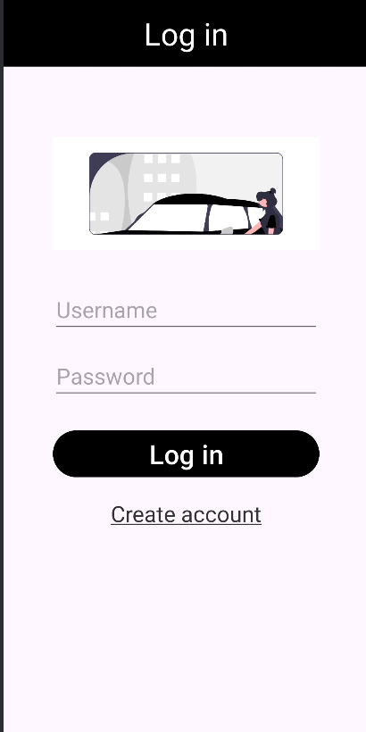
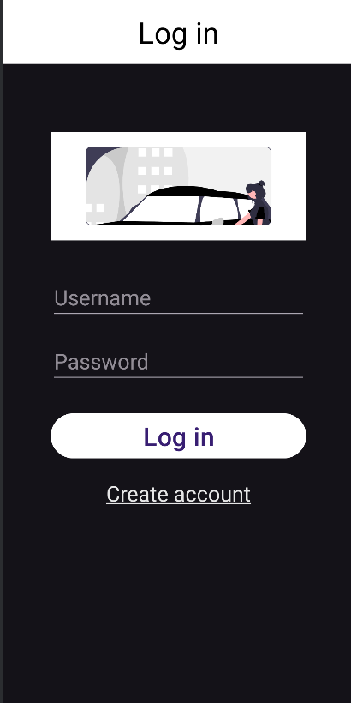
Pantalla login
Esta pantalla permite al usuario acceder a la aplicación mediante credenciales.
También cuenta con un enlace para “registrarse” en caso de nuevos usuarios.

Slide 5
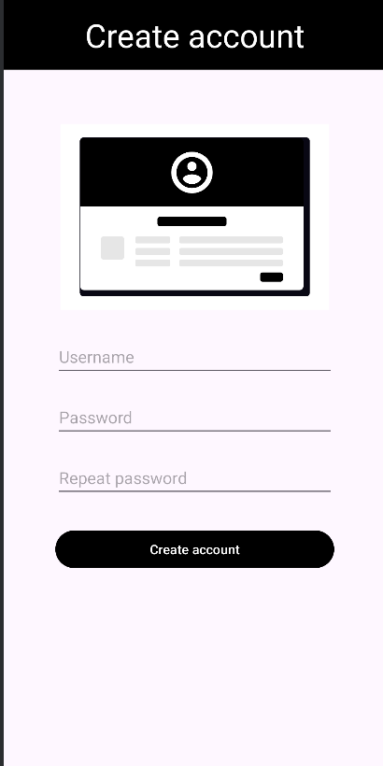
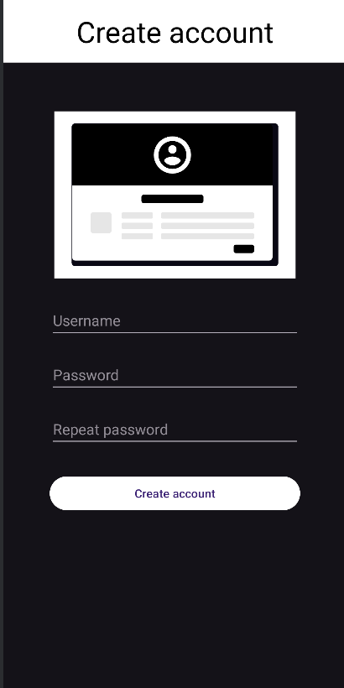
Pantalla registro
Esta pantalla se abre al pulsar en el botón de “crear cuenta” desde el login.
Cuenta con tres campos para la creación de una nueva cuenta.

Slide 6
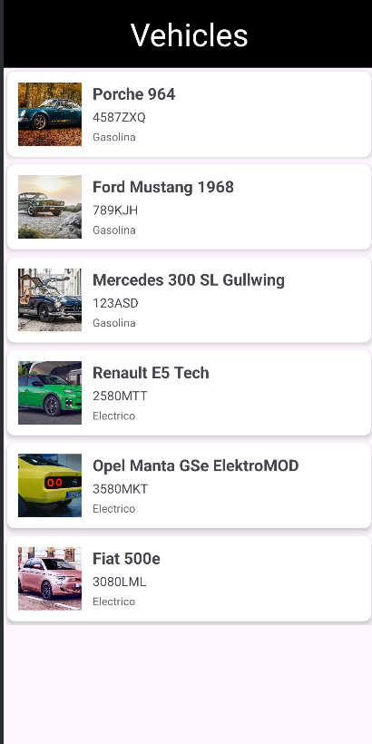
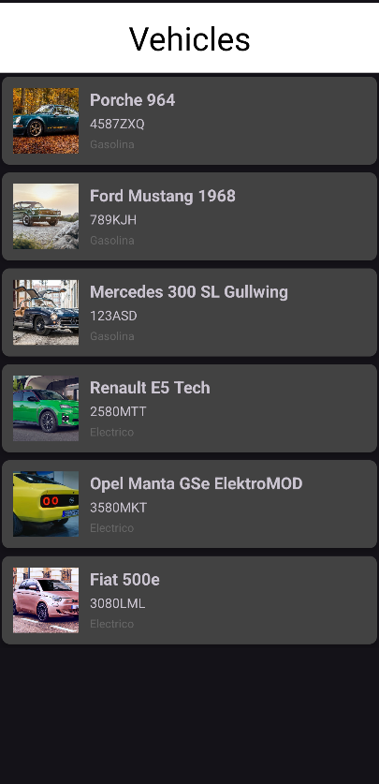
Pantalla vehículos
Esta pantalla se muestra al iniciar sesión, con una cuenta válida en la pantalla de login.
Permite visualizar los vehículos almacenados en la aplicación.

Slide 7
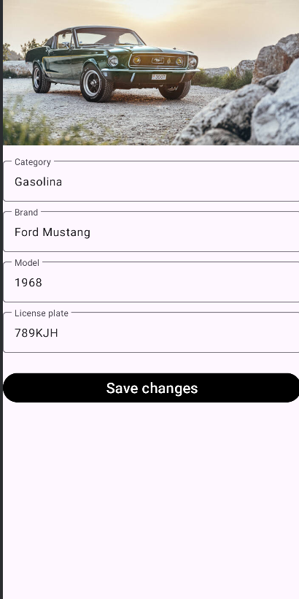
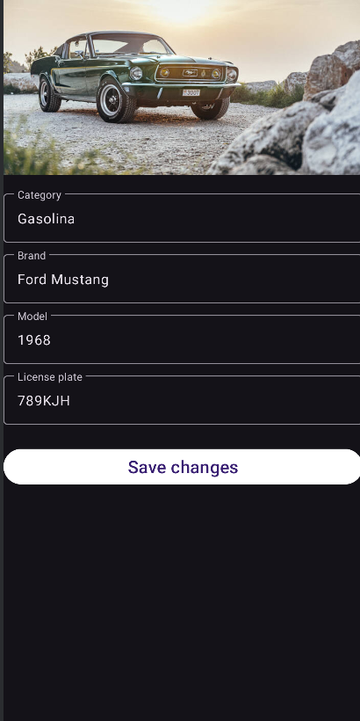
Pantalla detalle vehículo
Esta pantalla se muestra al seleccionar un vehículo de la lista global de los vehículos.
Permite visualizar y “editar” sus datos.
Al pulsar en “guardar cambios” aparece una notificación proporcionando ‘feedback’,

